Slide 2

Навигация по шаблону
Информация по шрифтам
Палитра
Знакомство и содержание урока
Слайды для теории
Слайды для визуального контента
Отбивки и цитаты
Графики и таблицы
Маркеры списка
Иллюстрации
Краткая инструкция по работе с шаблоном
Пожалуйста прочитайте перед созданием презентации вашего урока

Slide 3
Шрифт - IBM Plex Sans
В качестве основного шрифта используется IBM Plex Sans. Шрифт используется в начертаниях обычный, жирный.
Обычное начертание используем для основного текста. Жирное начертание для заголовков и подзаголовков.
Межстрочный интервал основного текста — 1,15, заголовков — 1.
Правила типографики | Шрифт и начертания

Slide 4
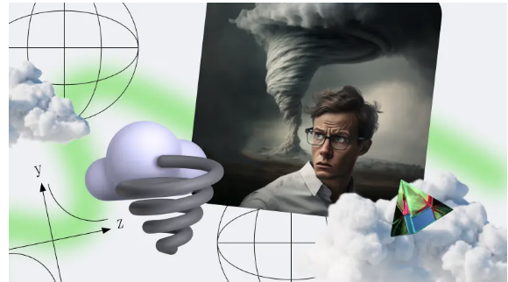
Авторские права
Если в своих учебных материалах вы используете схемы, картинки или видео из чужих источников, то обязательно указывайте под этими материалами источник, откуда вы взяли материал. Если все же сомневаетесь, спросите методиста =)
Источник:https://gb.ru/posts/matematika-tornado

Slide 5
Правила типографики | Кегль шрифта в пунктах
36 Титульники и отбивки
18 Заголовки слайдов
14 Основной текст 1
12 Основной текст 2
10 Основной текст 3

Slide 6





Цветовая палитра
HEX
HEX
HEX
8D46F6
71E76E
FCB8FF
HEX
HEX
CAB8FF
FD7B55

Slide 7








Гиф
Теперь можно использовать гифки легально 😎 https://giphy.com/ Для того, чтобы загрузить нажмите «Вставка» — «Изображение» — «Загрузить с компьютера» или просто перетащите изображение гиф со своего компьютера в презентацию.

Slide 8
Титульные страницы

Slide 9
Заголовок
Урок 1 Укажи тему урока в заголовке. А тут можешь добавить несколько строчек поясняющего текста, если нужно.
Notes:
Выбери любой подходящий макет с названием “Титульный слайд”.

Slide 10
Заголовок
Урок 1 Укажи тему урока в заголовке. А тут можешь добавить несколько строчек поясняющего текста, если нужно.
Notes:
Выбери любой подходящий макет с названием “Титульный слайд”.

Slide 11
Заголовок
Урок 1 Укажи тему урока в заголовке. А тут можешь добавить несколько строчек поясняющего текста, если нужно.
Notes:
Выбери любой подходящий макет с названием “Титульный слайд”.

Slide 12
Заголовок
Урок 1 Укажи тему урока в заголовке. А тут можешь добавить несколько строчек поясняющего текста, если нужно.
Notes:
Выбери любой подходящий макет с названием “Титульный слайд”.

Slide 13
Знакомство и содержание урока

Slide 14

Имя и фамилия
Давайте знакомиться!
Должность и место работы
Немного о себе. Краткое описание в две-три строчки. Ключевая инфа.
Список проектов, которые делал(а);
Или список компаний, с которыми работал(а);
Может какие-то награды;
Заслуги;
И т.д.
Notes:
Стандартный слайд знакомства. Не меняем его, меняем текст в нем.

Slide 15
Ответьте на несколько вопросов
сообщением в чат
Теперь ваша очередь!
Вопрос 1
Вопрос 2
Вопрос 3
Notes:
Посоветуйся с методистом как лучше провести знакомство с аудиторией. Вопросы могут меняться. Стандартный слайд знакомства. Не меняем его, меняем текст в нем и иллюстрации (если нужно)

Slide 16
План курса (вертикальный)
1
Прошедший урок
5
Прошедший урок
9
Прошедший урок
13
Прошедший урок
2
Сегодняшний урок
6
Сегодняшний урок
10
Сегодняшний урок
14
Сегодняшний урок
3
Будущий урок
7
Будущий урок
11
Будущий урок
15
Будущий урок
4
Будущий урок
8
Будущий урок
12
Будущий урок
16
Будущий урок
Notes:
Стандартный слайд. Не меняем его, меняем текст в нем.

Slide 17
План курса (горизонтальный)
1
2
3
4
Прошедший урок
Сегодняшний урок
Будущий урок
Будущий урок
5
6
7
8
Будущий урок
Будущий урок
Будущий урок
Будущий урок
9
10
11
12
Будущий урок
Будущий урок
Будущий урок
Будущий урок
Notes:
Стандартный слайд. Не меняем его, меняем текст в нем.

Slide 18
Что будет на уроке сегодня
текст
текст
текст
текст
Notes:
Посоветуйся с методистом как лучше провести знакомство с аудиторией. Вопросы могут меняться. Стандартный слайд знакомства. Не меняем его, меняем текст в нем и иллюстрации (если нужно)

Slide 19
Слайды для теории

Slide 20

Заголовок
(сравнение/перечисление)
Заголовок 1
Текст первого столбца. Также здесь можно сделать сравнение разных понятий и т.д.строк текста
Заголовок 1
Этот вариант не подходит для пунктов, только для сплошного текста
Заголовок 3
Текст третьего столбца
Notes:
https://emojitool.ru/apple - эмодзи можно брать отсюда)

Slide 21
Заголовок
(сравнение/перечисление)
Заголовок 1
Текст первого столбца. Также здесь можно сделать сравнение разных понятий и т.д.строк текста
Заголовок 2
Можно сделать список. Например, вот так:
Пункт 1;
Пункт 2;
Пункт 3;
и тд.
Заголовок 3
Текст третьего столбца
Заголовок 4
Текст четвёртого столбца

Slide 22
Важный заголовок
Этот блок можно использовать для того, чтобы давать какие-нибудь определения, последовательно делиться контентом и т.д.
Можешь делать вот такие разбивки через пустые строки, только следи, чтобы текста было не очень много, и на слайдах информация отображалась тезисно (по возможности).
А если текста уж очень много, что бывает довольно часто, тогда нужно уменьшить шрифт, чтобы все поместилось на слайд и выглядело достойно.

Slide 23
Важный заголовок. Текст в два столбца
Этот блок можно использовать для того, чтобы давать какие-нибудь определения, последовательно делиться контентом и т.д.
Можешь делать вот такие разбивки через пустые строки, только следи, чтобы текста было не очень много, и на слайдах информация отображалась тезисно (по возможности).
Используй этот слайд, если нужно написать текст в 2 столбца. Здесь ты можешь использовать пункты или писать сплошной текст.

Slide 24
Заголовок в одну строку
Подзаголовок Описание/пояснение и т.д.
Подзаголовок Описание/пояснение и т.д.
Подзаголовок Описание/пояснение и т.д.

Slide 25
Заголовок
(сравнение/перечисление)
1
2
3
Заголовок 1
Текст первого столбца. Также здесь можно сделать сравнение разных понятий и т.д.строк текста
Заголовок 1
Можно сделать список. Например, вот так:
Пункт 1;
Пункт 2;
Пункт 3;
и тд
Заголовок 3
Текст третьего столбца
Notes:
https://emojitool.ru/apple - эмодзи можно брать отсюда)

Slide 26
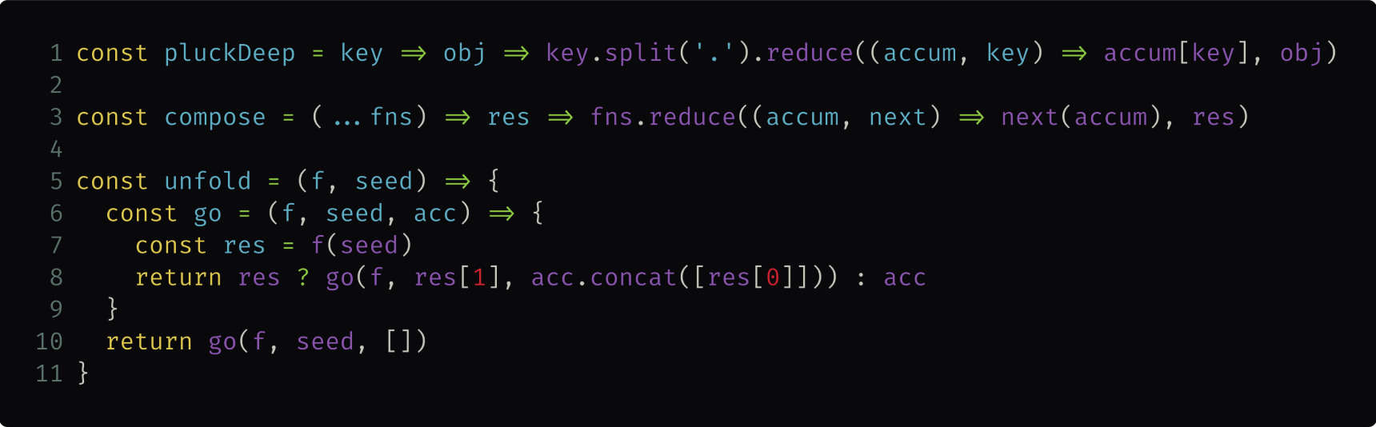
Заголовок + текст + код
Для оформления кода используйте этот сервис: carbon.now.sh По ссылке уже стоят необходимые настройки, не меняйте их! Адаптируйте размер картинки по образцу.

Slide 27
Графики и таблицы

Slide 28
Для графиков, таблиц и схем:
Градиенты:
Цветовая палитра | Графики, таблицы, схемы
#BA9BE7
#8EEB8B
#FDC6FF
#FD9577
#FCEF62
BA9BE7
CBB4ED
DCCDF3
EEE6F9
FDC6FF
FDD4FF
FEE3FF
FEF1FF
FCEF62
FDF389
FDF7B0
FEF9C0
8EEB8B
AAF0A8
C6F5C5
E3FAE2
FD9577
FEB099
FECABB
FFE5DD

Slide 29
Пример таблиц, графиков и диаграмм
Заголовок графика
Текст для описания графика. Подходит лучше, чем заголовок, если нужно дать больше информации, но не длиннее 2-3 строк. Не советуем совмещать таблицу со списками.
34%
2 540
12 шт
текст первого
пункта
текст второго
пункта
текст третьего
пункта

Slide 30
Пример таблиц, графиков и диаграмм
Заголовок таблицы
Текст для описания графика. Подходит лучше, чем заголовок, если нужно дать больше информации, но не длиннее 2-3 строк. Не советуем совмещать таблицу со списками.
Название | Дата | Текст | Текст | Числа | Деньги
Какой-то текст | 15 апреля 2020 | Текст столбца | Текст столбца | 96 312 | 5 145.90 ₽
Какой-то текст | 15 апреля 2020 | Текст столбца | Текст столбца | 96 312 | 5 145.90 ₽
Какой-то текст | 15 апреля 2020 | Текст столбца | Текст столбца | 96 312 | 5 145.90 ₽
Какой-то текст | 15 апреля 2020 | Текст столбца | Текст столбца | 96 312 | 5 145.90 ₽
Какой-то текст | 15 апреля 2020 | Текст столбца | Текст столбца | 96 312 | 5 145.90 ₽

Slide 31


Пример таблиц, графиков и диаграмм
Заголовок графика
Текст для описания графика. Подходит лучше, чем заголовок, если нужно дать больше информации, но не длиннее 2-3 строк. Не советуем совмещать таблицу со списками.
5 000
4 000
2 983
3 000
2 000
1 000
Янв
Фев
Мар
Апр
Июн
Июл
Авг
Сен
Окт
Дек

Slide 32
Пример схемы/таблицы
Метод определения ЦА от рынка (STP)
STP-модель для выбора и определения ЦА для вашего продукта — сегментация, таргетирование и позиционирование (Segmentation, Targeting and Positioning)
Сегментация рынка
Таргетирование - Выбор целевого рынка
Позиционирование товара
Выбор оптимального маркетингового комплекса
4 шага STP-модели, наш фокус на этот блок — три первых шага

Slide 33
Переосмысление маркетинговой воронки
От Дэвида Роджера “Сеть - ваш клиент” ( издательство Йельского университета, 2011)
Пример схемы/таблицы
Старый: Трансляция
ТВ, Радио, На улице
Прямая рассылка, Брошюры
Тестирование продукта, Сравнения
Покупка в магазине
Бонусные очки
Новое: Сети клиентов
Поиск, Шам , Блоги
Интернет исследования, отзывы пользователей
Социальные сети, YouTube, локальный поиск
Групповые скидки, покупки, онлайн/в магазине/ через мобильное устройство
Фриндинг (Фейсбук, Твиттер, электронная почта)
Отзывы, ссылки, лайки Шум в социальных сетях
Осведомленность
Рассмотрение
Предпочтение
Действие
Лояльность
Потребительский активизм

Slide 34
Характеристики форм взаимодействия с клиентом
Пример схемы/таблицы
Персональный контакт
Высоко- дифференцированные
Персонализированные web-сайты
Рассылка информации по e-mail
Продажи по телефону/сall-центр
Удержание покупателей/ Расширение рынка сбыта
Прямая почтовая рассылка/каталоги
Формирование целевых групп/привлечение покупателей
Промоушен продукта в местах продаж
Прямая реклама
Маркетинговые события и мероприятия
Не дифференцированы
Публичный web-сайт
PR (Паблик рилейшн)
Не персонализированы
Высоко персонализированы

Slide 35
Цикл информационных процессов в CRM
Пример схемы/таблицы
Анализ и изучение
Сбор агрегированных данных
Анализ рыночных возможностей компании, предпочтений и запросов потребителей
Анализ обратной связи и результатов, корректировка подходов и методик
CRM
Процесс взаимодействия (коммуникации) через соответствующие каналы и точки контакта
Разработка адекватных сообщений и сигналов для каждого потребителя в отдельности и рынка в целом
Действия

